Slide 1
Животноводство Чеченской Республики оперативные данные
за январь-август 2021 года

Slide 2
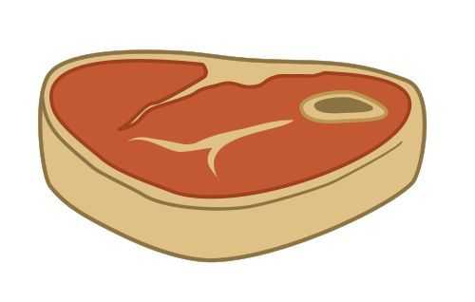
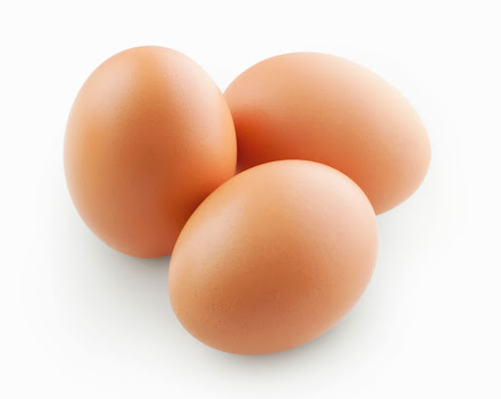
ПРОИЗВОДСТВО ОСНОВНЫХ ПРОДУКТОВ ЖИВОТНОВОДСТВА
В ХОЗЯЙСТВАХ ВСЕХ КАТЕГОРИЙ
за январь-август 2021г.
Мясо на убой в живом весе
29,1
тыс. тонн
100,8 %
к январю-августу
2020г.
Молоко
200,0
тыс.тонн
100,0 %
к январю-августу
2020г.
Яйца
82,4
тыс.шт.
101,3 %
к январю-августу
2020г.

Slide 3
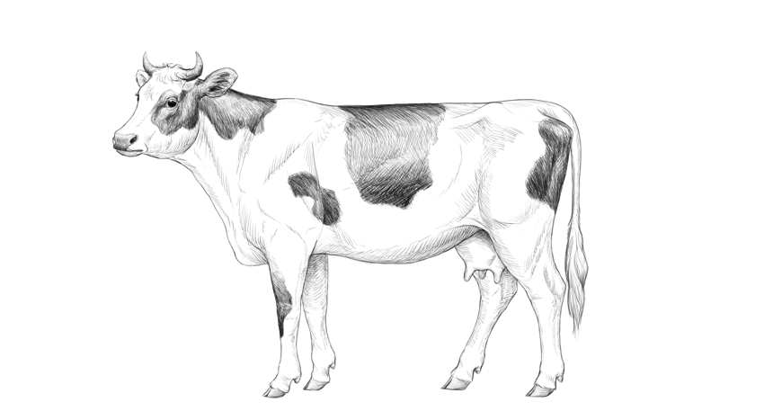
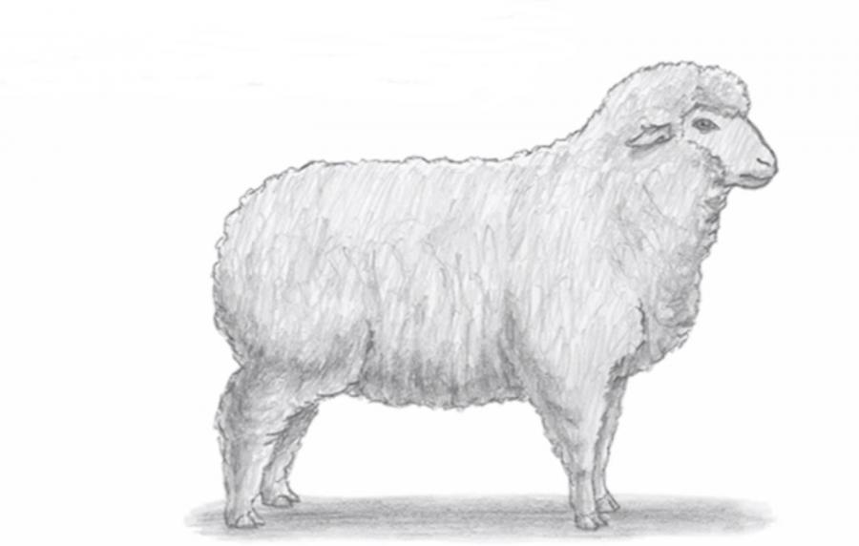
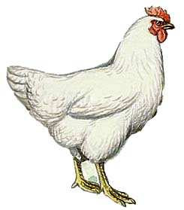
ПОГОЛОВЬЕ СКОТА И ПТИЦЫ В ХОЗЯЙСТВАХ ВСЕХ КАТЕГОРИЙ на 1 сентября 2021г.; тысяча голов
253,3
285,9
1234,5
100,3 %
107,3 %
99,2 %
к 1 сентября 2020г.
к 1 сентября 2020г.
к 1 сентября 2020г.

